Slide 1
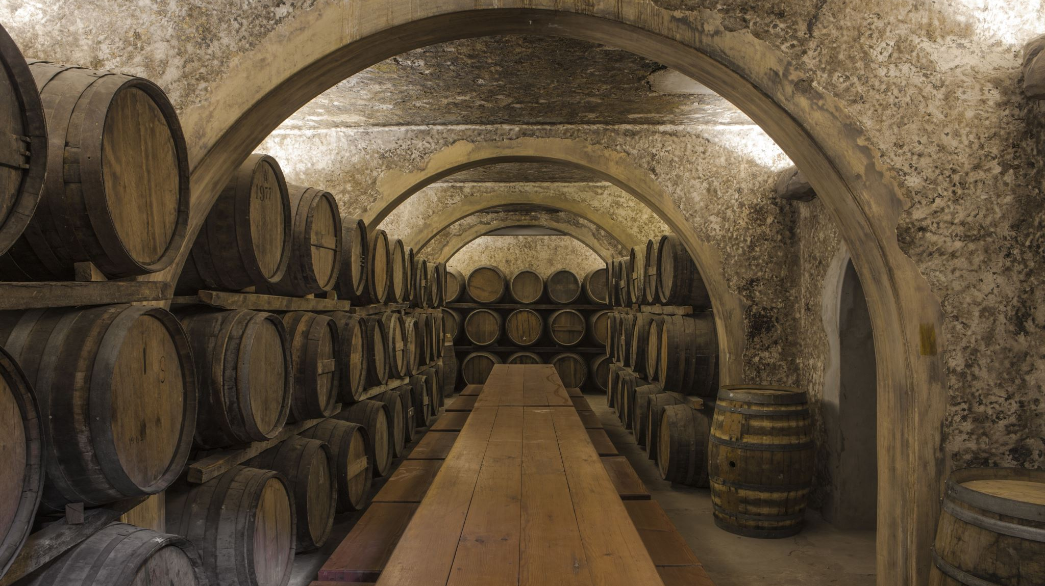
SOLUÇÕES GRAND VINUM
Denílson Almeida dos Reis Jefferson Araujo Silva Leonardo Da Nave Letícia Santos Araújo Mateus Resende da Silva Pedro Henrique Gonçalves Silva Samuel Mariano André Vinícius dos Reis Pereira

Slide 2


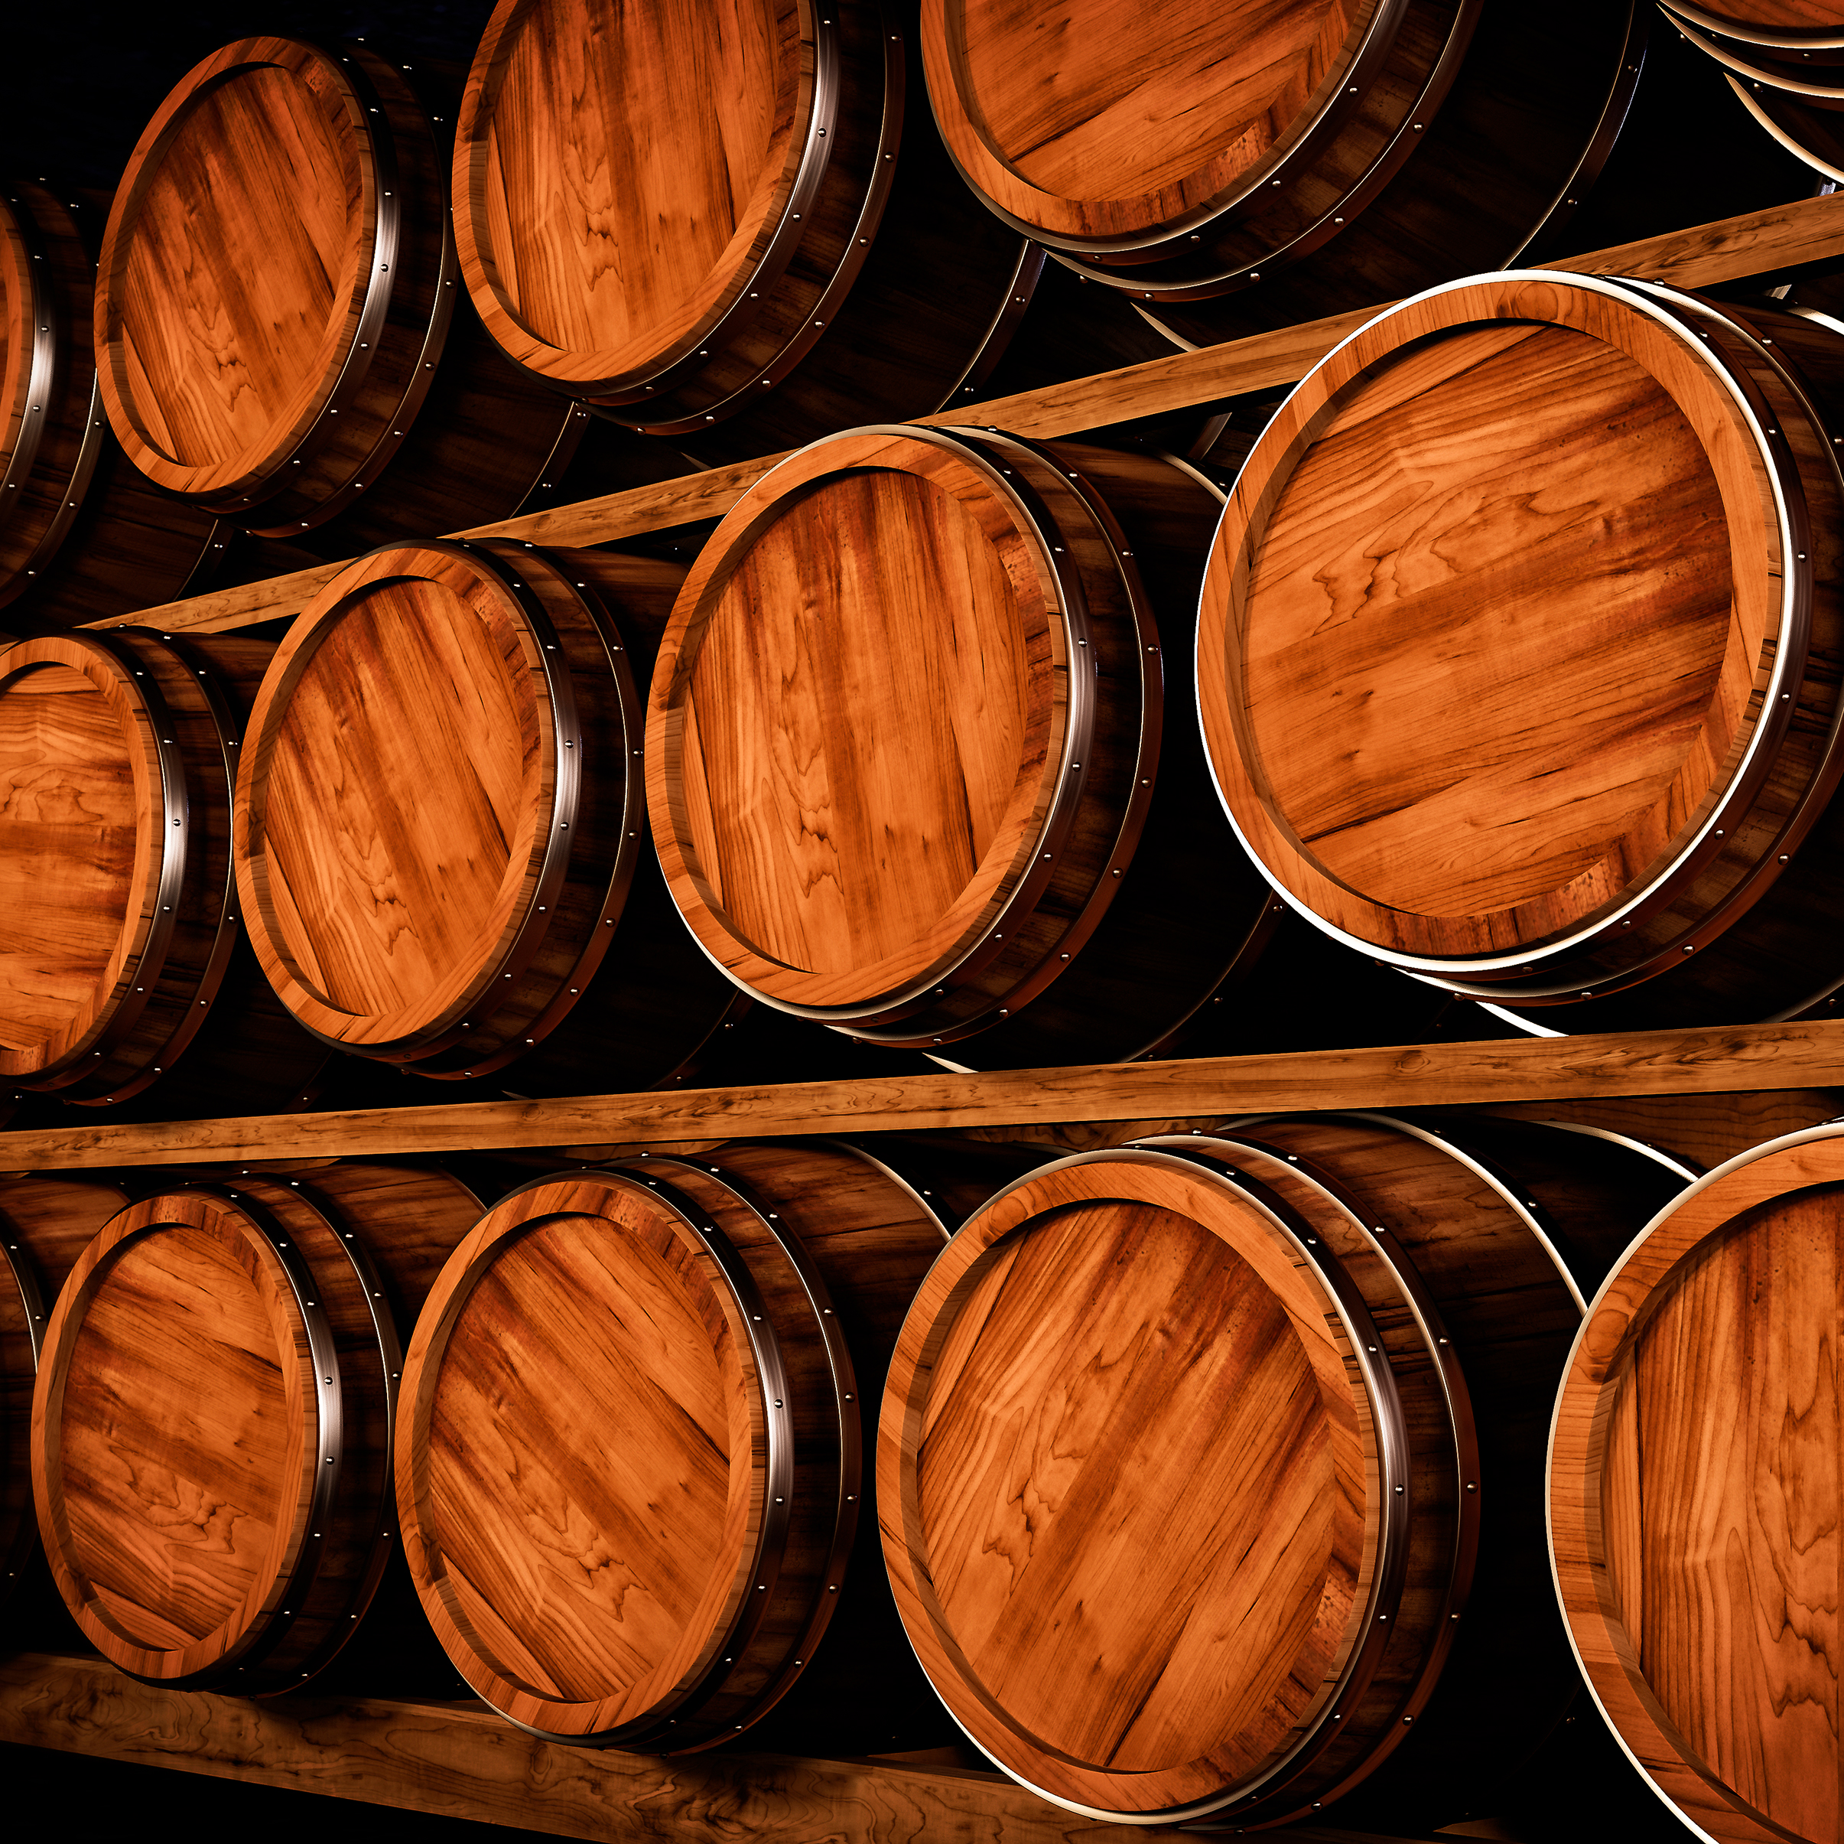
Segmento e mercado
Atuamos na etapa da produção do vinho, mais especificamente no processo de maturação.

Slide 3


Armazenamento de vinhos
O vinho é uma bebida muito clássica e muito sofisticada, mas também tem um processo de maturação bem definido;
O principal desafio é manter o vinho em processo de maturação em uma temperatura e umidade ideais para um bom envelhecimento;
O problema esta justamente nesse controle de temperatura, pois uma alteração brusca na temperatura e umidade afeta na qualidade do vinho, podendo levar a perda total do seu produto.

Slide 4



A Soluções Grand Vinum
Somos uma empresa que tem como objetivo aprimorar o controle de temperatura e umidade, para um armazenamento supereficiente em vinícolas.

Slide 5
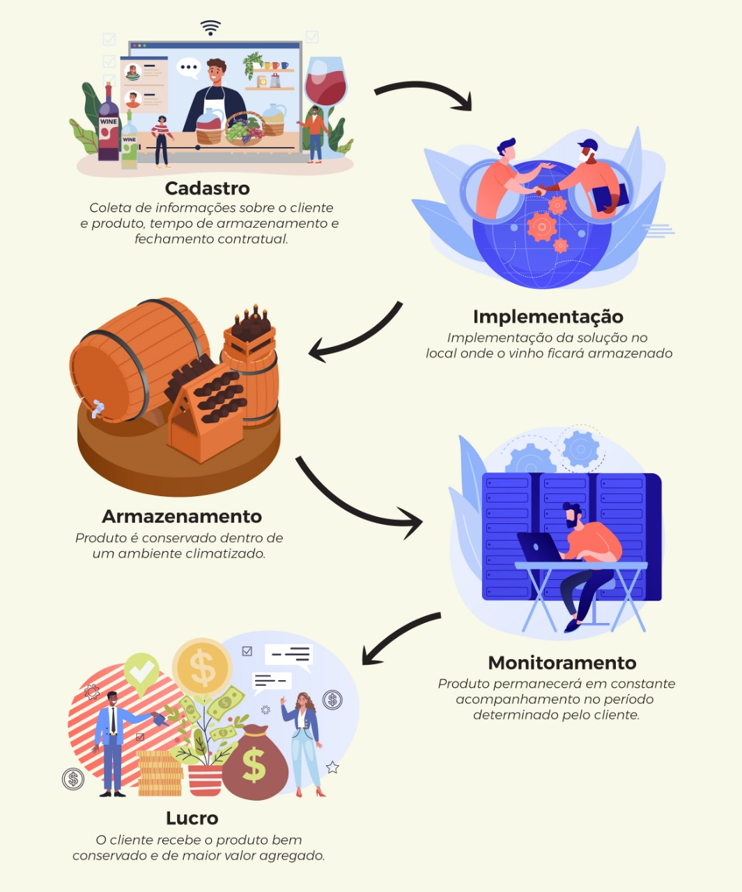
Diagrama de visão de negócio

Slide 6

Ferramenta de Gestão

Slide 7

Site Institucional

Slide 8


Slide 9


Simulador financeiro

Slide 10


Tabelas do Banco de Dados

Slide 11

Demonstração Arduino

Slide 12
Próximos passos
Fazer uma análise da sua vinícola;
Implantar o sistema necessário para receber as informações de temperatura;
Utilizando as informações, automatizar o sistema de resfriamento e umidade;
Você recebe as informações em tempo real;
Você economiza na energia e lucra na qualidade do seu vinho!.

